Slide 1

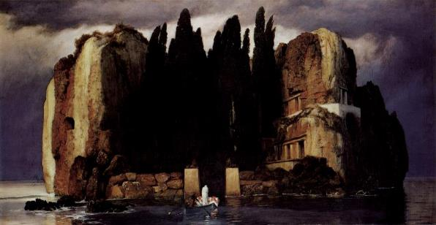
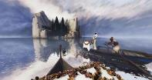
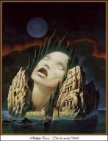

Le mot du jour :
POSITIVE ATTITUDE !!!
Clair de runes du 16/10/2021
On était peu, mais on était bien.
Et…qui dit peu nombreux, dit digressions à la pelle.
On va essayer de vous faire le déroulé de la soirée, mais on a sans doute perdu des morceaux de débat dans la bataille..
C’est pas grave, on recommencera.
Premier « hors sujet » :
On est parti (mais pourquoi?) sur le tableau L’Ile des Morts de A.BÖKLIN, utilisé et réutilisé sur pas mal de jeux et de visuels.
Donc, on a fait un passage chez ALT 236 et sa série Mythologics (D’ailleurs, allez voir ALT 236, vous en ressortirez plus intelligents ) et le Syndrome de Stendal, ou comment l’art peut-il bouleverser notre psyché.
Oui, on est très sérieux parfois ,et l’art en générale peut nous faire peur, rire, décoller. Bon, on a jamais vu un gameplayer partir en pleurs devant un visuel de Mario, mais on ne sait jamais…..
.
Oui….on avait dit : positive attitude, ça va hein…..
Récup
Récup
Récup

Slide 2



Dans la catégorie: « ce pourrait être de la SF, mais en fait non », Arthur a vu Yesterday, un film de Danny BOYLE qui fait du bien par où il passe.
Un chanteur de quartier, suite à un accident, se retrouve dans un monde où les Beatles n’existent pas. Il va réinventer les chansons une par une, et ses créations vont enchanter de nouveau le monde de la musique. Mais va-t-il garder son intégrité?
Des scènes charmantes, un Ed Sheeran en pleine autodérision, un John Lennon solaire, et à la fin, un film qui rend heureux.
On vous l’avait dit : Positive Attitude
"Quand est-ce que tu as écrit ça ?
- C'est pas moi, c'est Paul Mc Cartney... Les beatles"
Ça ne pouvait pas durer: Marc est un peu en colère contre :
Pierre BORDAGE et son « L’Echo dans le temps ».
Un livre dont l’histoire pourrait être très bien si ce n’est que l’héroïne principale, on a bien dit principale, est complètement passive face au héro masculin. Elle est entrainée, poussée et soumise dans une aventure qui la concerne elle.
Mais il est où l’avantage d’être une héroïne si c’est ça l’image qu’on veut donner de la femme?
Alors, malheureusement, même les fans de P. BORDAGE reconnaissent que ses romans racontent toujours l’histoire d’un héro qui rencontre une fille (femme, louve, fée) et qui en fait son quatre heure. Les personnages féminins sont souvent réduits à des amoureuses éplorées et peu déterminantes.
Oui, c’est bien , mais aujourd’hui, ça a du mal à passer.
On est heureuses de l’entendre!
« Aucune ride ne striait son visage et, pourtant, il semblait porteur d'une très longue histoire ».
Alors du coup : nouvelle digression sur
PANDORINI de Florence Porcel, ou le démontage pas-à-pas d’une prédation sexuelle. On ne confond pas l’amour avec l’emprise.
« Quelle femme anonyme peut prétendre gagner un procès contre un homme riche, célèbre et apprécié par des dizaines de millions de personnes ? Aucune. «

Slide 3
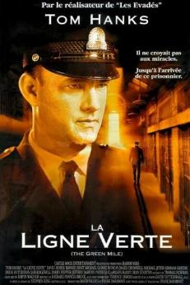
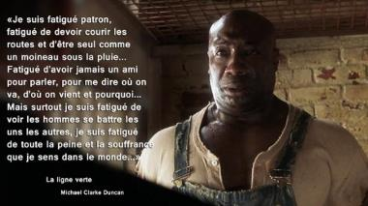
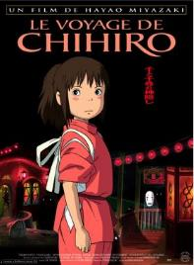

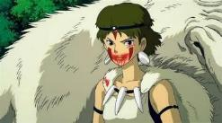
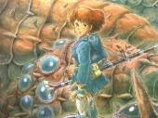

Heureusement, pour nous remonter le moral, on a parlé de
La Ligne Verte, film de F.Darabond sur un roman de S.King
Oui, une histoire de couloir de la mort, de violeur de petites filles, et papillons noirs.
C’est beau, c’est triste à en chialer, et on est unanime: on adore.
Plus positif : Le Voyage de Chihiro, de Myazaki
Comment une petite fille, qui voit ses parents transformés en cochons, va rester fidèle à elle-même, forte, loyale, et combative.
On a déjà parlé de ce que beaucoup d’entre nous estiment être un chef-d’œuvre. C’est étrange, on a pas toutes les références, mais on reste béats devant des visuels magnifiques et une héroïne attachante.
Et en plus, il y a un dragon.
« Si tu joues pas avec moi, je vais pleurer, si je pleure il y a Yubaba qui va venir et puis elle te tuera, mais si tu veux je te casse le bras. »
Bien sûr, on en est pas resté là.
Il a fallu qu’on parte sur les studios Ghibli, sur Myazaki (surcoté ou pas?) sur le fait que toutes les Princesses ne sont pas pour les petites filles, et sur Nausicaa, qu’on a pas compris (c’est normal !!!)

Slide 4

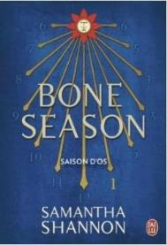
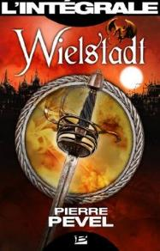
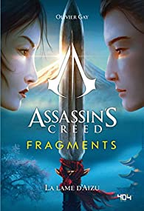
On continu dans la bonne humeur avec : Bone Season de Samantha Shannon, dont Hélène avait beaucoup aimé
« Le Prieuré de l’orangé ».
Dans un monde totalitaire, Paige est une Marcherêves en sursit. Et le jour où elle se fait attraper, elle devient esclave du Gouverneur Acturus, Réphraïm utilisant les pouvoirs des déviants a ses propres fins. Pour elle, survivre va devenir difficile.
Histoire un peu confuse et un peu convenue au début, on est très vite pris par le rythme effréné et par l’envie de combattre le méchant, prototype du mal absolu.
« Âgée de trois ans de plus que moi, elle avait le charme et la sensibilité d'un coup sous la ceinture. »
Les Ombres de Wielstadt de Pierre Pevel, nous entraine dans le même univers uchronique des Lames du Cardinal, mais cette fois, dans une Allemagne en pleine guerre de religion. Wielstad, dernière ville protégée par un dragon, va être le théâtre de meurtres sordides. Le chevalier Kantz, exorciste et enquêteur, va devoir traquer l’insaisissable.
Superbe description d’une Europe en guerre au 17e, même si l’enquête elle, n’est pas transcendante.
« C'était la gaieté d'un fou capable d'égorger un homme à pleines dents, de lui rompre la nuque par caprice, de lui crever les yeux sous les pouces. »
Toujours dans la bonne humeur, on va cette fois dans un Japon médiéval fantasmé avec Assassin’s Creed-Fragments d’un Olivier Gay à fond la forme.
Nouvel axe de narration, avec cette fois des artefacts étranges, donnant des pouvoirs à qui les trouve.
univers très bien décrit du déclin des Samouraïs, une superbe héroïne, une très bonne lecture
C'est l'histoire d'une femme qui ne savait pas pêcher. Lorsqu'un homme la demande en mariage, il lui explique : "Au moins, avec toi, je sais que je n'aurai jamais de sushis".

Slide 5

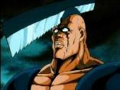



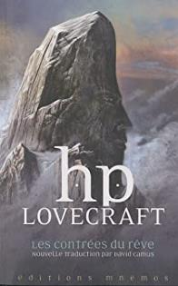


Du coup, allez savoir pourquoi, on est parti sur les mangas, et le fait qu’ils n’étaient pas pour les enfants. On ne comprend pas pourquoi les manga bénéficient de l’image « BD édulcoré ».
D’Arthur qui doit refuser en médiathèque de prêter l’Attaque des Titans à des mômes, aux souvenirs de Ken le Survivant diffusé aux enfants, on ne saisit toujours pas le pourquoi …..
Après, on a parlé de Goldorak, puis de San Ku kaï, puis des Power Rangers (mais là, on a un peu honte)
On enchaine sur la réédition Les Contrées du Rêve, de Lovecraft.
Très beau travail de Mnémos, qui a commandé la retraduction de l’œuvre à David Camus. Sans trahison, ni complaisance, ce dernier refait vivre la plume misogyne, raciste et misanthrope de ce génie de l’horreur. Si le style de Lovecraft vous fait peur, le découvrir par le biais de ses nouvelles vous faciliteras la tâche.
Lovecraft a marqué la littérature fantastique, il est fondateur et le lire nous permet de comprendre de nombreuses références actuelles.
En plus, Brice nous a présenté une édition spéciale vraiment de toute beauté, mais que sur financement participatif
Très vite, les infortunées créatures furent emportées en silence dans le Grand Abîme, pour y être équitablement distribuées aux Dholes, aux Gugs, aux ghasts et aux autres habitants des ténèbres dont le mode d'alimentation est loin d’être indolore pour les victimes sur lesquelles ils jettent leur dévolu.
Bon, sans qu’on sache pourquoi, (mais oui, pourquoi?) On est reparti sur les sites AlterHis
https://www.youtube.com/c/AlterHis
et le jeu Hollow Knight
https://www.youtube.com/watch?v=tEMmtnjPah8
Allez voir ça de plus prêt, et on reparlera

Slide 6
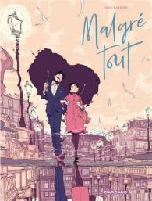
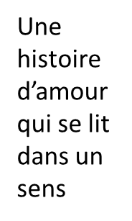
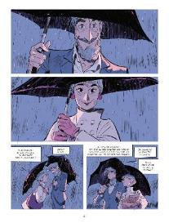
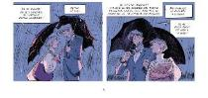






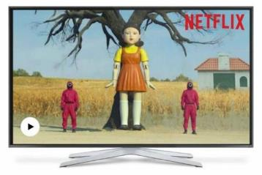




Enfin, ENFIN une BD qui fait du bien et respecte la « Positive attitude » qu’on devait appliquer :
Alors qu’elle se déroule dans l’autre
Malgré tout de Jordi Lafebre (qui a aussi illustré Les Beaux étés, merveille de douceur et d’humour sur la famille d’un dessinateurs BD des années 80.)
On ne pouvait pas rester optimistes très longtemps, et on a enchainé sur Squid Game (Netflix)
Le phénomène coréen qui secoue les internautes et les fans de pop culture.
Le pitch? Un homme, seul, désespéré, ruiné, se retrouve à participer à un jeu ou chaque perdant meurt. Les joueurs décident de mettre fin au jeu, et de retourner dans leurs vies misérables. Mais sont-ils sûrs de vraiment vouloir abandonner ???
Critique de la vie et de son prix réel dans un monde capitaliste, Squid Game joue sur une esthétique imparable, un scénario bien foutu, et un questionnement incontournable : combien valons nous?
?
Pour les râleurs : ça ressemble quand même vachement aux Télétubbies qui passeraient chez Greed Island de Hunter & Hunter

Slide 7
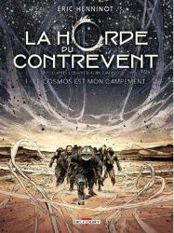
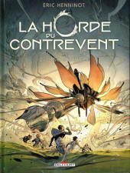
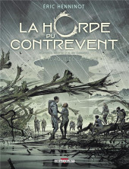
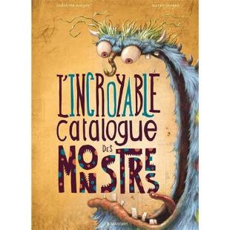
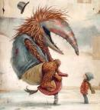
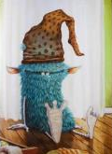
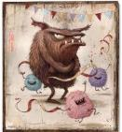

Allez, encore une petite BD :
La Horde du Contrevent, illustration du roman d’Alain Damasio par Eric Hemminot. (3 albums à ce jour)
Très fidèle au roman, le dessin de Hemminot sent la sueur, les larmes et les corps constamment confrontés à la douleur.
Pour les Fans de Damasio et ceux qui veulent découvrir l’univers sans se taper 800 pages de texte.
Enfin, on termine avec le chef d’oeuvre :
L’incroyable catalogue des Monstres de Grégoire Kocjan et Matéo Dineen.
Le Skrouli
Le Tartanouille boiteux voleur de chaussettes
Et l’auteure de ce compte rendu : La Grump
Voila, Clair de Runes c’est fini.
On a démontré qu’on étaient de joyeux gai-lurons, confiants dans l’humanité.
On se retrouve dans la joie et la bonne humeur, le 20 Novembre à la MDA

